Slide 1
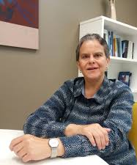
Escuela de Administración Educativa
Flora Salas Madriz

Slide 2
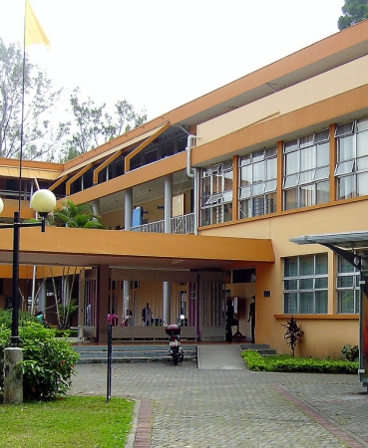
Escuela de Administración Educativa
Flora Salas Madriz

